Slide 1
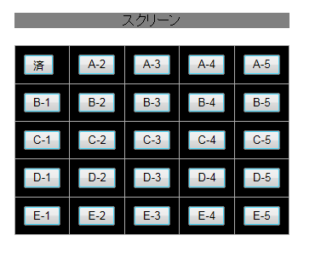
案件番号-0017 座席予約ページの追加
当該サイトに座席予約ページがないため、座席予約ページを追加する。
座席表示時にデータベースのデータを照合し、空席情報を得る。
（イメージ図）

